Slide 1



CHÀO MỪNG QUÝ THẦY CÔ
VỀ DỰ GIỜ THĂM LỚP
Môn Toán lớp 4
BÀI 32: NHÂN VỚI SỐ CÓ HAI CHỮ SỐ
( TIẾT 2)

Slide 2

KHỞI ĐỘNG

Slide 3








NÀO MÌNH CÙNG LÊN XE BUÝT
HƯỚNG DẪN
Thầy cô kích vào màn hình để bắt đầu trò chơi.
Kích chuột vào màn hình để ô tô di chuyển vào và hiện câu hỏi.
Kích chuột vào màn hình để hiện đáp án
Kích chuột vào mũi tên RIGHT – nếu học sinh trả lời đúng. Tự động chạy hiệu ứng đón học sinh, kết thúc silde
Kích chuột vào mũi tên WRONG – nếu học sinh trả lời sai. Tự động chạy hiệu ứng không đón học sinh, kết thúc silde
Hãy trả lời đúng các câu hỏi để được lên xe nhé!
PLAY

Slide 4

36 x 12 = ?
432
RIGHT
WRONG

Slide 5
24 x 43 = ?
1032
RIGHT
WRONG

Slide 6
218 x 34 = ?
7412
RIGHT
WRONG

Slide 7

LUYỆN TẬP THỰC HÀNH

Slide 8
Bài 3: Vườn dâu tây nhà chị Na có 31 luống, mỗi luống có 26 cây. Hỏi vườn dâu tây nhà chị Na có tất cả bao nhiêu cây dâu tây?
Bài giải
Vườn dâu tây nhà chị Na có tất cả số cây dâu tây là:
26 x 31 = 806 (cây)
Đáp số: 806 cây dâu tây

Slide 9
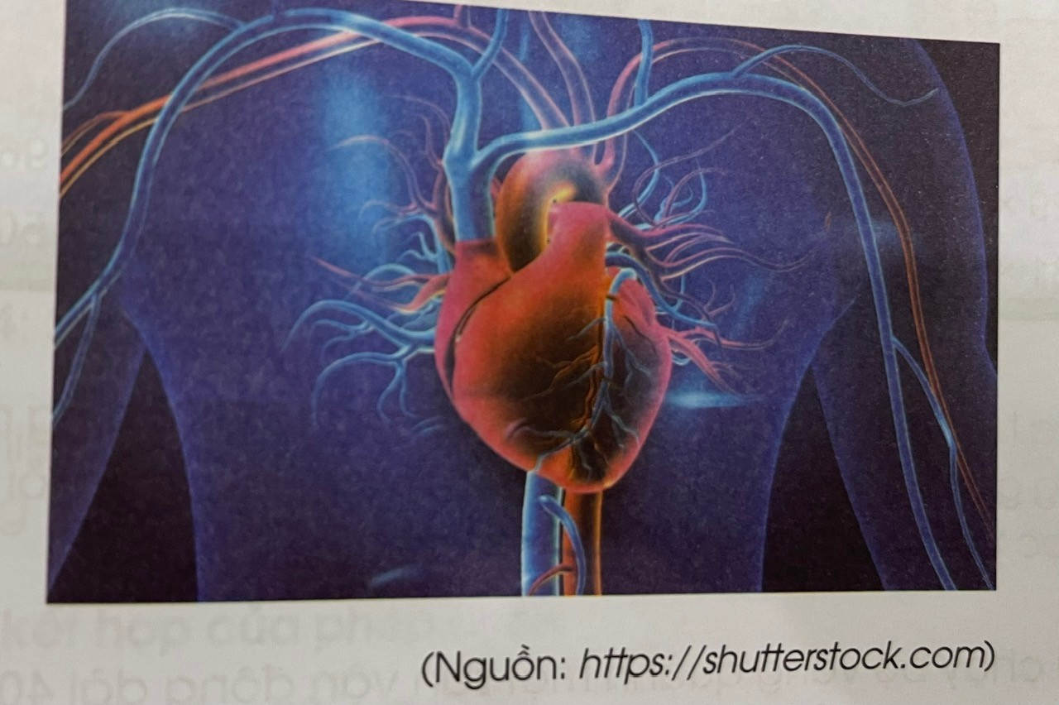
Bài 4: Tim một người khỏe mạnh bình thường mỗi phút đập khoảng 75 lần. Tính số lần đập của tim người đó trong 24 giờ.

Slide 10
Bài 4: Tim một người khỏe mạnh bình thường mỗi phút đập khoảng 75 lần. Tính số lần đập của tim người đó trong 24 giờ.
Bài giải
1 giờ = 60 phút
Số lần đập của tim người đó trong 1 giờ là
75 x 60 = 4 500 ( lần)
Số lần đập của tim người đó trong 24 giờ là
4 500 x 24 = 108 000 ( lần)
Đáp số: 108 000 lần

Slide 11
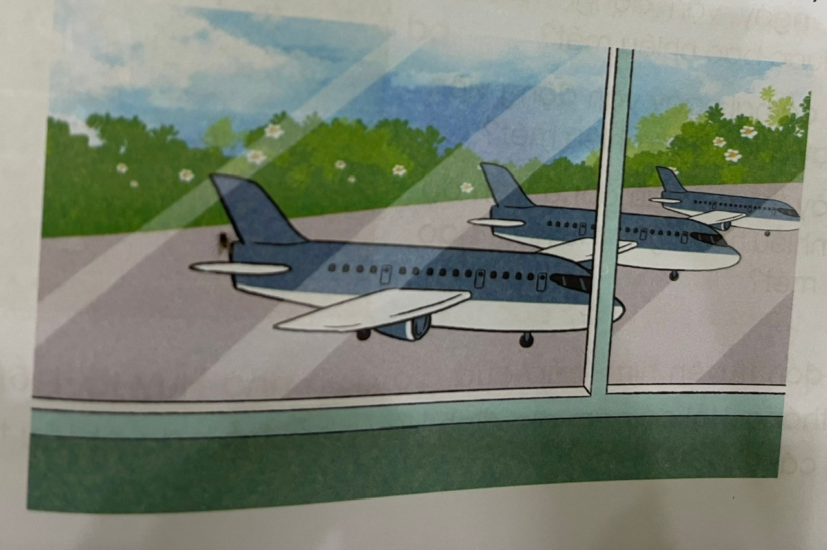
Bài 5: Một sân bay quốc tế trung bình mỗi giờ thực hiện 44 chuyến bay đến và đi. Hỏi mỗi ngày san bay đó thực hiện được bao nhiêu chuyến bay đến và đi?

Slide 12
Bài 5: Một sân bay quốc tế trung bình mỗi giờ thực hiện 44 chuyến bay đến và đi. Hỏi mỗi ngày sân bay đó thực hiện được bao nhiêu chuyến bay đến và đi?
Bài giải
1 ngày = 24 giờ
Mỗi ngày sân bay đó thực hiện được số chuyến bay đến và đi là:
44 x 24 = 1 056 ( chuyến)
Đáp số: 1 056 chuyến bay

Slide 13






Về nhà:
Hoàn thành các BTVN
Chuẩn bị trước tiết sau: Luyện tập

Slide 14

XIN CHÂN THÀNH CẢM ƠN
QUÝ THẦY CÔ GIÁO VÀ CÁC EM

